Slide 1
Типы и структуры данных
Типы, коллекции, условные операторы, циклы

Slide 2
Полезная литература
Марк Лутц, Изучаем Python (Learning Python)
Hitchhikers guide to Python (https://docs.python-guide.org/)
Python Notes for professionals (https://books.goalkicker.com/PythonBook/)
Micha Gorelick & Ian Ozsvald, High Performance Python

Slide 3
Оператор присваивания
a = 10
Создается объект типа int (ему дается id), со значением 10
Переменная а теперь ссылается на этот объект
Если объект изменит свое значение – изменится и то значение, которое мы получаем обращаясь к переменной а

Slide 4
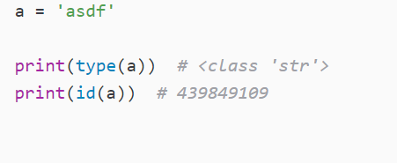
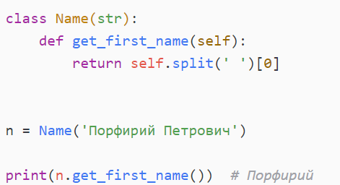
Все объект
У всего есть id (уникальное число в рамках запущенного процесса)
«примитивные типы» мало чем отличаются от пользовательских классов

Slide 5
Изменяемые и неизменяемые типы
Immutable
str
int, float, complex
bool
tuple
Mutable
list
dict
set
пользовательские объекты

Slide 6
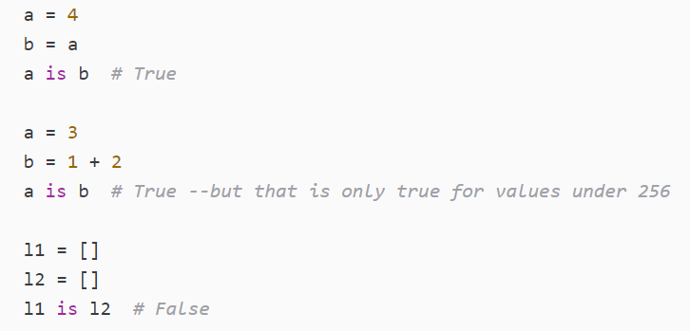
Оператор is

Slide 7
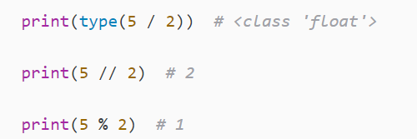
int
Не ограничен в размере
Операции с int могут не сохранить тип

Slide 8
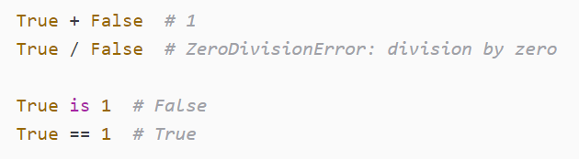
bool
Является частным случаем int (унаследован от него)

Slide 9
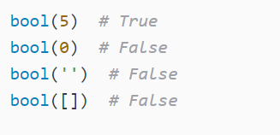
Метод bool
Falsey value
Если объект «имеет длину» (т.е. можно применить метод len) и она равна нулю – булево значение объекта - False

Slide 10
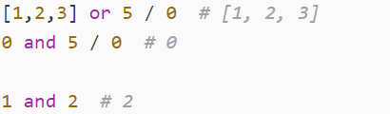
Операторы and и or
Они «ленивые»
Если первый аргумент уже определил значение, он будет возвращен, а второй даже не вычисляется ( в коде ниже никаких делений на ноль выполнено не будет)
Если по первому аргументу понять значение нельзя – вернется вычисленный второй аргумент

Slide 11
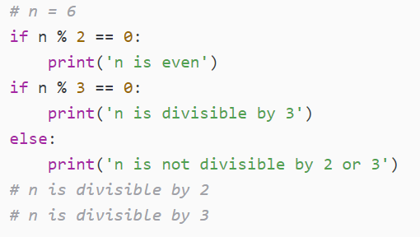
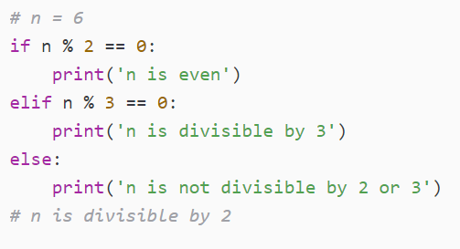
If, elif, else

Slide 12

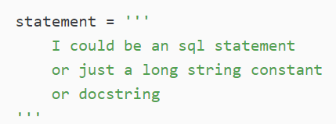
str
Одинарные и двойные кавычки синтаксически идентичны
Они позволяют нам не делать лишних экранирований

Slide 13
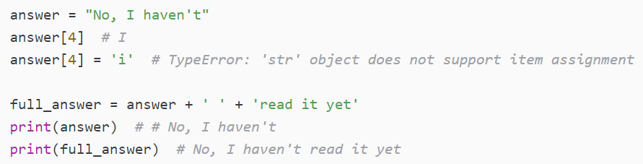
Обращение по индексу и конкатенация строк
Не забывайте, что строки не изменяемы!

Slide 14
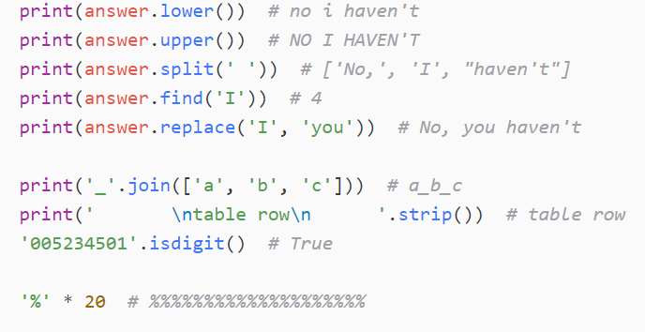
Еще есть много полезных методов

Slide 15
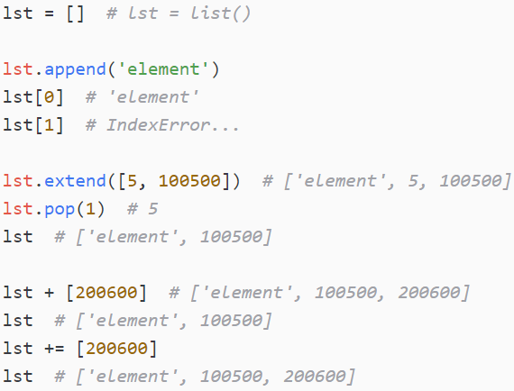
list

Slide 16
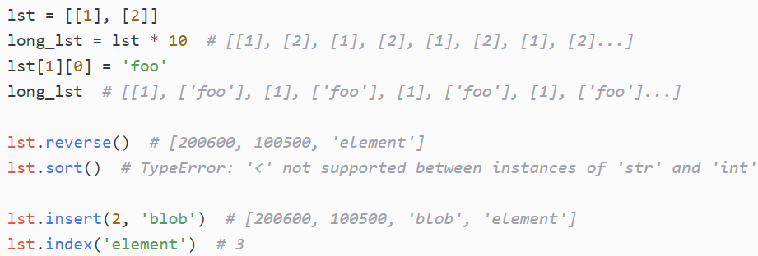
list

Slide 17
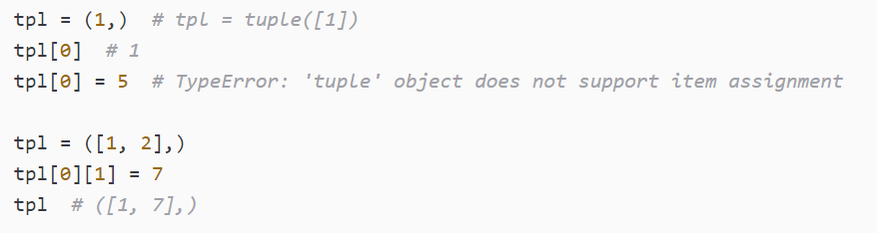
tuple
Также поддерживает slicing

Slide 18
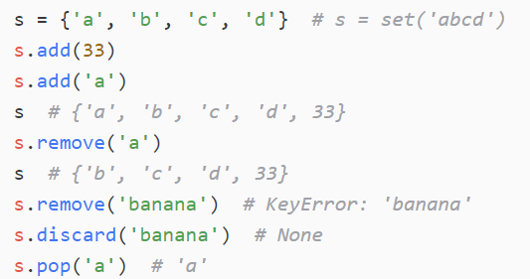
set
Гарантирует уникальность объектов

Slide 19
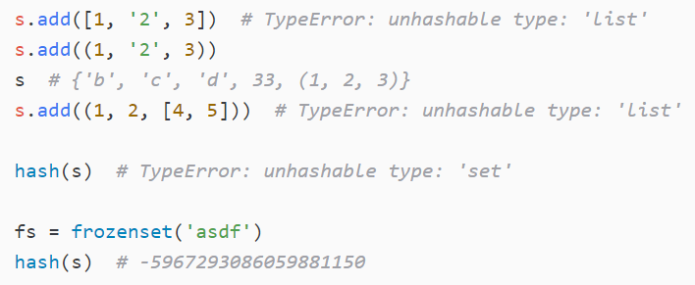
Hashable
Hashables – по большому счету все, кроме изменяемых коллекций

Slide 20
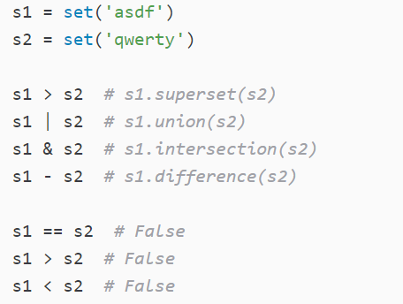
Еще методы для Set

Slide 21
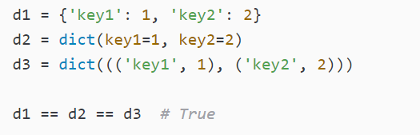
dict
Описывается парами ключ-значение
Ключи – уникальные и хэшируемые
Значения – произвольные

Slide 22
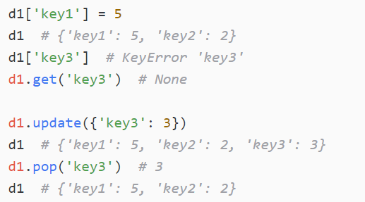
Основные методы dict

Slide 23
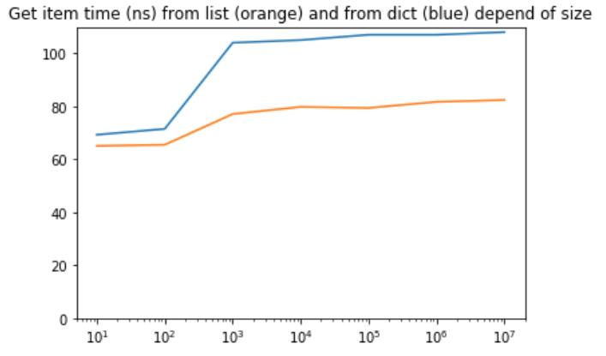

Slide 24
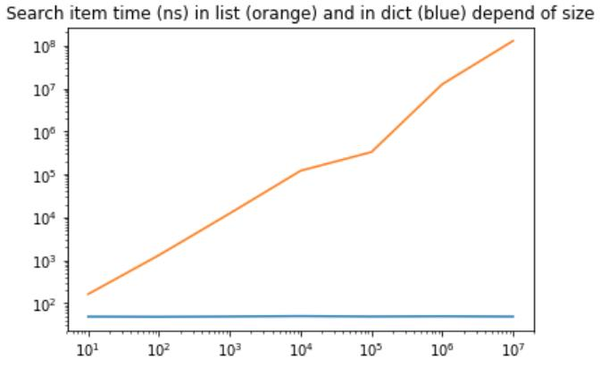

Slide 25
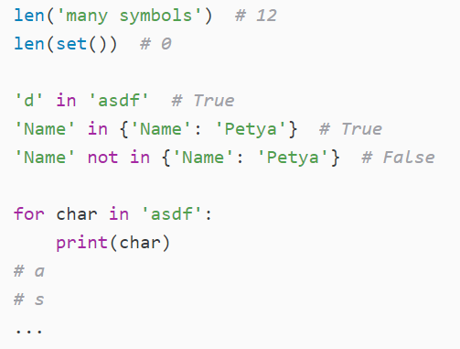
Общее для коллекций и строк

Slide 26
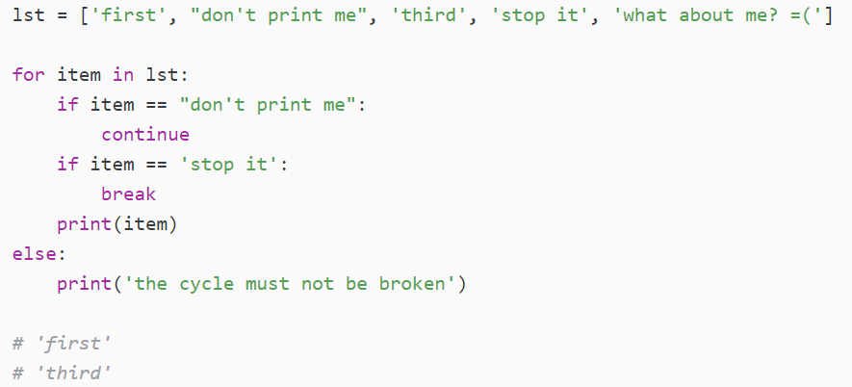
Цикл for

Slide 27
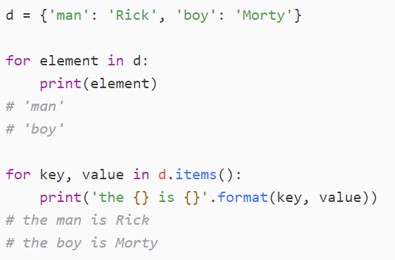
Цикл for для dict
По умолчанию итерируется по ключам

Slide 28
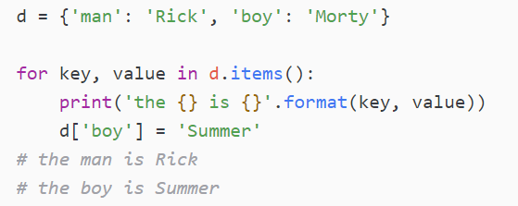
Цикл for для dict

Slide 29
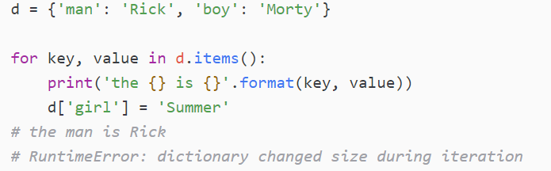
Цикл for для dict

Slide 30
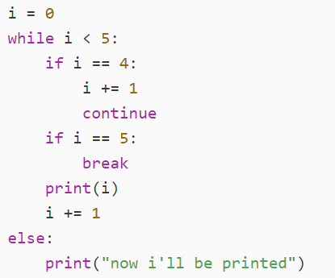
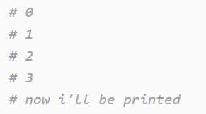
Цикл while

